Slide 1
2021 빅데이터 통신 플랫폼 경진대회
[DNA_1233] 고수영 오나경 전아현 홍연정

Slide 2
INDEX
1
2
3
EDA
01. dlvr_call.csv
02. popl.csv
03. StarupOrClosing_Shop.csv
04. StartupOrClosing_Region.csv
05. 코로나 데이터
INSIGHT
01. 코로나 전/후 배달 데이터 비교
02. 배달 라이더 분석
CONCLUSION
01. 서울특별시 내 경쟁이 심한 지역은?
02. 경쟁력 있는 배달 업체는?
03. 왕중왕 배달왕을 찾자

Slide 3
EDA

Slide 4
KT 빅데이터플랫폼 데이터셋 EDA
- 01. dlvr_call.csv -

Slide 5
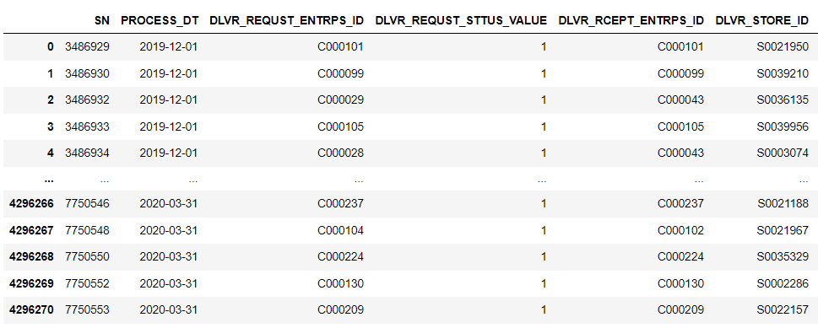
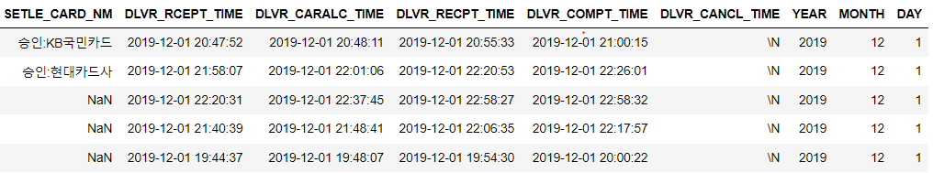
배달 호출 데이터 (dlvr_call.csv)
19년 12월부터 20년 5월까지 음식점에서 배달을 위해 배달기사를 호출하고 고객에게 배달이 완료되는 과정에서 생산되는 데이터
SN : 순번
PROCESS_DT : 처리일시
DLVR_REQUEST_ENTRPS_ID : 배달 요청 업체 ID
DLVR_REQUES_STTUS_VALUE : 배달 요청 상태 값 (1:완료, 2:취소, 3:사고, 4:문의)
DLVR_RECEPT_ENTRPS_ID : 배달 접수 업체(회사) ID
DLVR_STORE_ID : 배달 상점 ID(배달 상점 식별 값)
DLVR_STORE_INDUTY_NM : 배달 상점 업종명(업종 이름, 카테고리)
DLVR_STORE_LEGALDONG_CODE : 배달 상점 주소 법정동코드
DLVR_STORE_BRTC_NM : 배달상점 주소 시도명
DLVR_STORE_SIGUNGU_NM : 배달상점 주소 시군구명
DLVR_STORE_LECALDONG_NM : 배달상점 주소 법정동 읍면동명
DLVR_STORE_LI_NM : 배달상점 주소 법정동 리명
DLVR_STORE_ADSTRD_CODE : 배달상점 주소 행정동 코드
DLVR_STORE_RDNMADR_CODE : 배달상점 주소 도로명주소 코드
DLVR_DSTN_LECALDONG_CODE : 배달목적지 주소 법정동 코드
DLVR_DSTN_BRTC_NM : 배달목적지 주소 법정동 시도명
DLVR_DSTN_SIGUNGU_NM : 배달목적지 주소 법정동 시군구명
DLVR_DSTN_LEGALDONG_NM : 배달목적지 주소 법정동 읍면동명
DLVR_DSTN_LI_NM : 배달목적지 주소 법정동 리명
DLVR_DSTN_ADSTRD_CODE : 배달목적지 주소 행정동 코드
DLVR_DSTN_RDNMADR_CODE : 배달목적지 주소 도로명주소 코드
DLVR_MAN_ID : 배달기사 식별번호
DLVR_AMOUNT : 배달서비스 금액
CALL_RLAY_FEE_AMOUNT : 배달호출 중계수수료 금액
GOODS_AMOUNT : 배달상품금액
SETLE_KND_VALUE : 결제종류번호
(1:카드, 2:선불, 3:현금, 4:현->카, 5:카->현, 6:카->선, 7:선->카, 8:선->현, 9:현->선, 10:후불, 11:-)
SETLE_CARD_NM : 결제카드종류
DRVR_RCEPT_TIME : 배달접수시간
DLVR_CARALC_TIME : 배달배차시간
DLVR_RECPT_TIME : 배달수령시간
DLVR_COMPT_TIME : 배달완료시간
DLVR_CANCL_TIME : 배달취소시간
날짜 및 시간 변수 처리
순번(SN) 중복 제거
배달기사 식별번호(DLVR_MAN_ID) 결측 제거

Slide 6
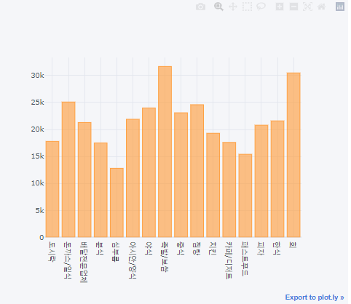
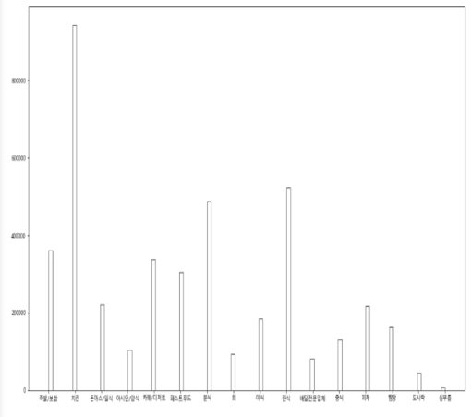
업종별 분류
배달 음식 _업종별 분류: 족발 /보쌈 > 회 > 돈까스 /일식> = > 음식 단가에 비례하여 평균 음식 가격
배달 건수 _ 업종별 분류: 치킨 > 한식 > 분식
Notes:
좌 가격 우 건수

Slide 7
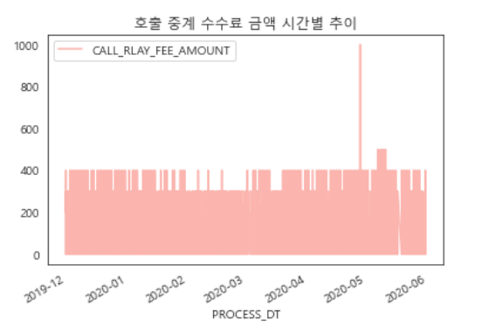
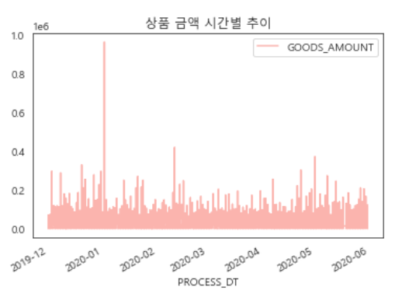
시계열 데이터: 금액 & 건수 추이
호출 중계 수수료 금액 시간별 추이:2020년 5월 영향
상품 금액 시간별 추이: 2020년 1월 영향(연도 초반 -> 다인원 배달 -> 평균 상품 금액 높음)

Slide 8
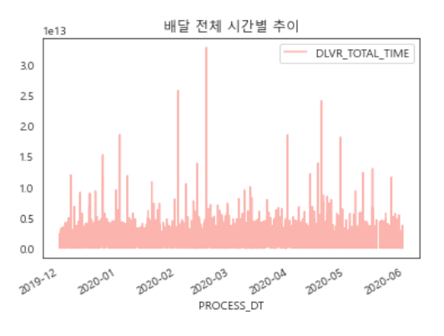
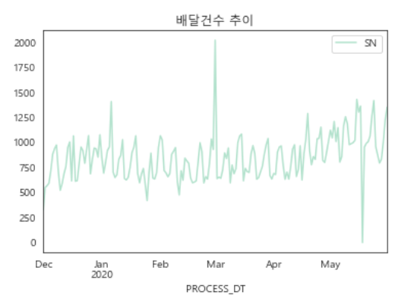
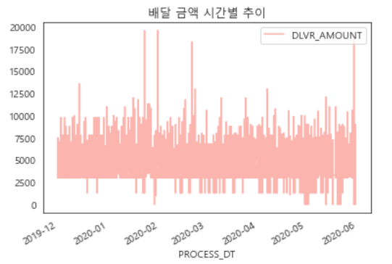
시계열 데이터: 금액 & 건수 추이
배달 금액 시간별 추이: 추세 차이가 없는 것으로 판단
배달 전체 시간별 추이:배달 전체 시간 감소 -> 배달 시장간의 경쟁력 (쿠팡이츠)
배달 건수 추이: 2019년 12월과 2020년 6월 평균 200건 차이-> 코로나 영향

Slide 9
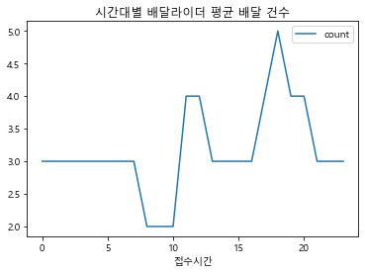
시간대별 배달라이더 평균 배달 건수

Slide 10
KT 빅데이터플랫폼 데이터셋 EDA
- 02. popl.csv -

Slide 11
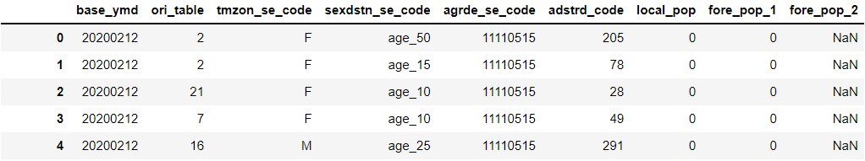
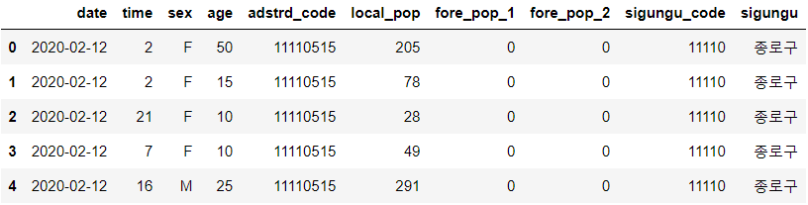
행정동별 생활인구 데이터 (popl.csv)
시간대-행정동-성별-연령 구분에 따른 생활인구 데이터
< 기존 변수 설명 >
base_ymd 기준년월일
tmzon_se_code 24시간대구분코드
sexdstn_se_code 성별구분코드 (M: 남성, F: 여성)
agrde_se_code 연령대구분코드 5세단위
(단, age_00: 0세 ~ 9세, age_70: 70세 이상)
adstrd_code 행정동코드
local_pop 내국인수
fore_pop_1 장기외국인수
fore_pop_2 단기외국인수
날짜 및 시간 변수 처리
컬럼명 밀림 및 직관적인 컬럼명으로 변경
Age변수 str → int 변경
행정동코드 변수로 부터 시군구 정보 추출
Notes:
생활인구 != 거주인구

Slide 12
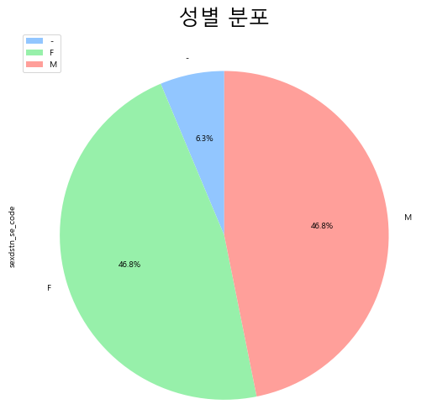
popl.csv : EDA
남성과 여성의 비율은 46.8 %로 동일
외국인의 나이 및 연령은 _ 로 표시
🡪 데이터 내의 남녀 분포 차이 X

Slide 13
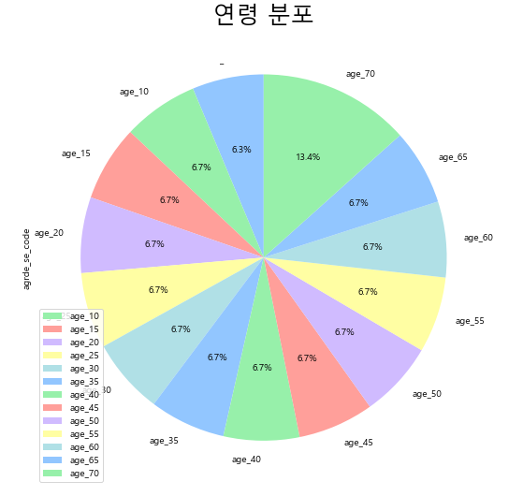
popl.csv : EDA
0~9세: 6.3%,
70세 이상: 13.4%
이를 제외한 나머지 나이대의 분포 비율은 6.7%로 동일
🡪 고령화 사회

Slide 14
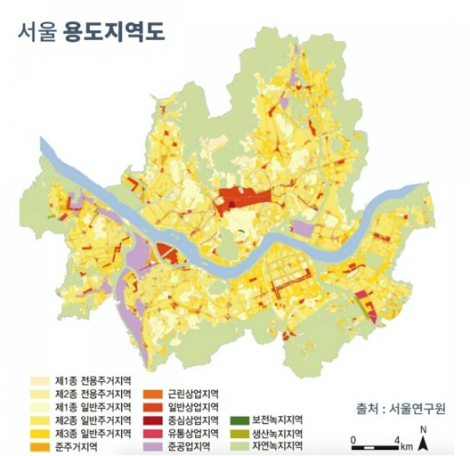
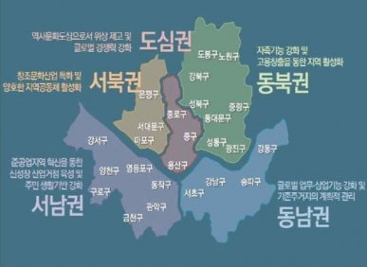
지역구 구분 기준

Slide 15
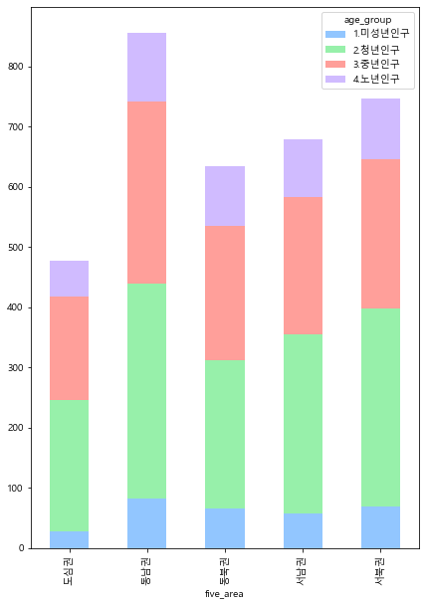
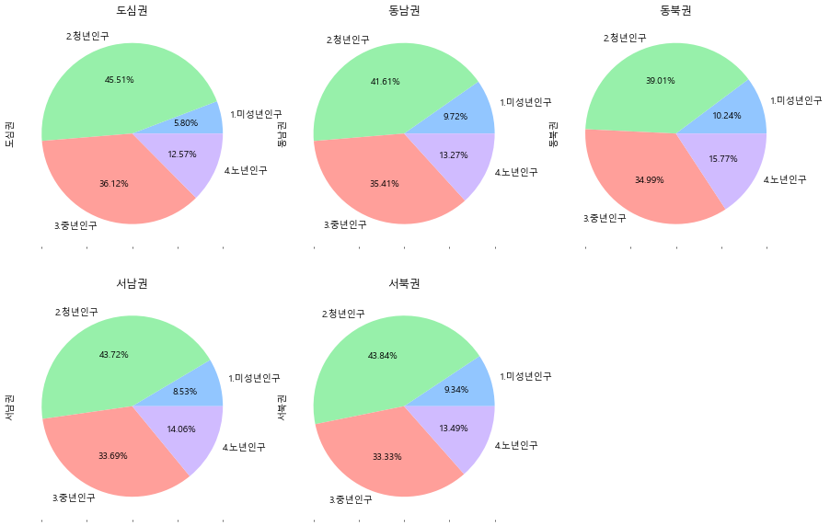
인구 구성(연령 구분)
~19 : 미성년 인구, 20~39 : 청년인구, 40~64 : 중년인구, 65~ : 노년인구

Slide 16
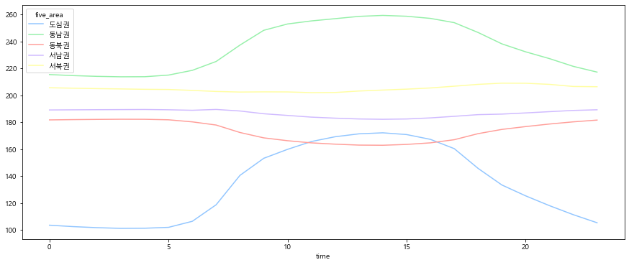
시간대별 내국인 생활인구 분포

Slide 17
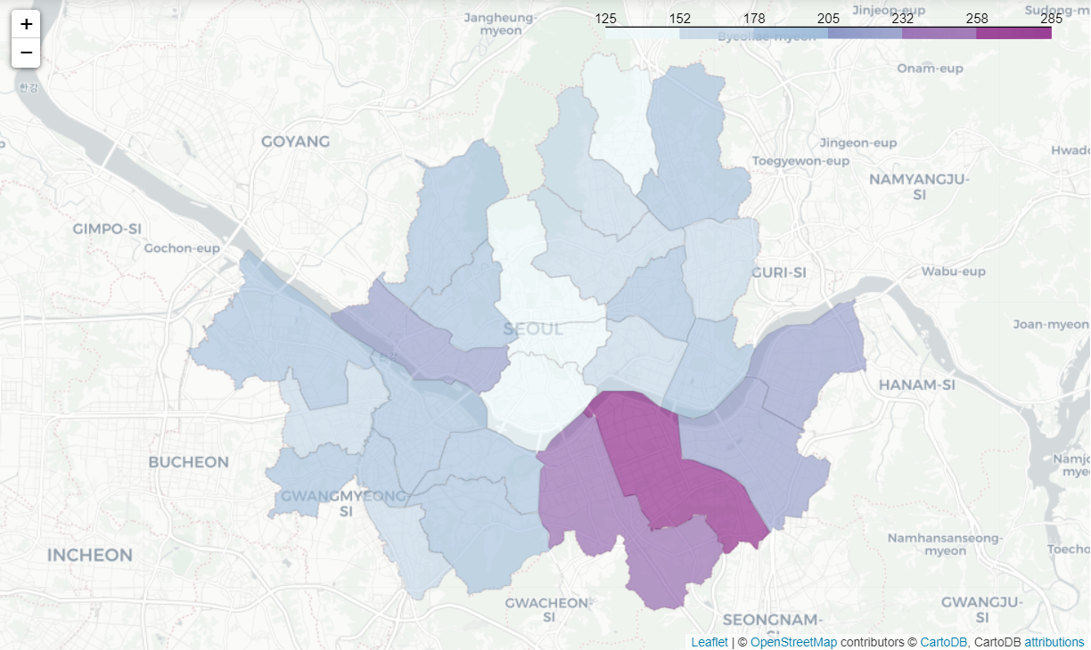
서울시 구별 Local_pop 분포
Local_pop : 내국인 수

Slide 18
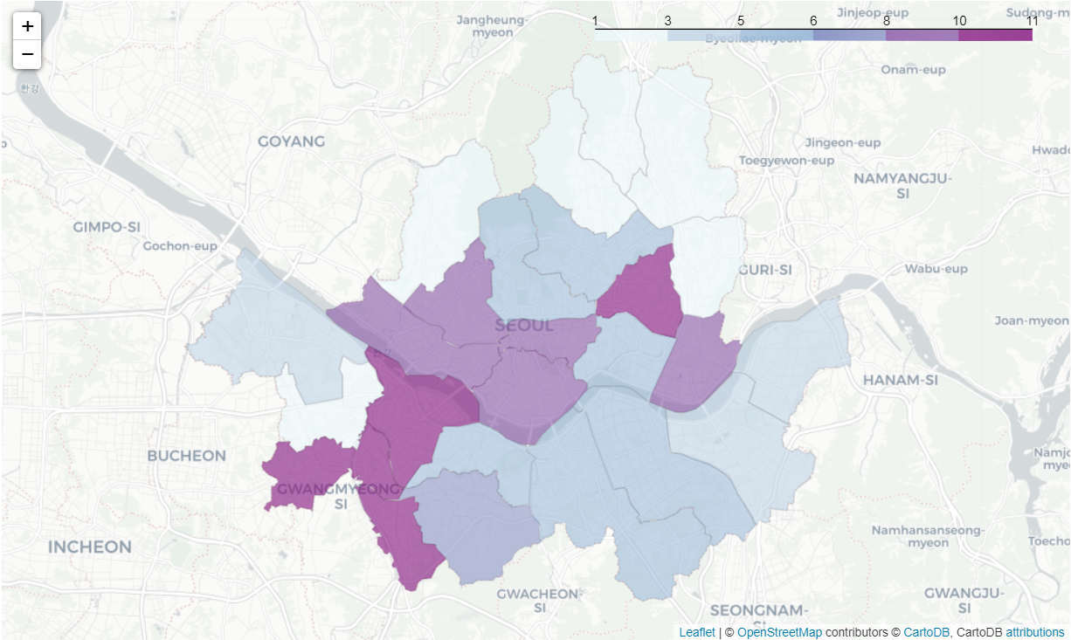
서울시 구별 fore_pop_1 분포
fore_pop_1 : 장기 외국인 수
Notes:
준공업 지역이 있는 서남권
한강공원 지대

Slide 19
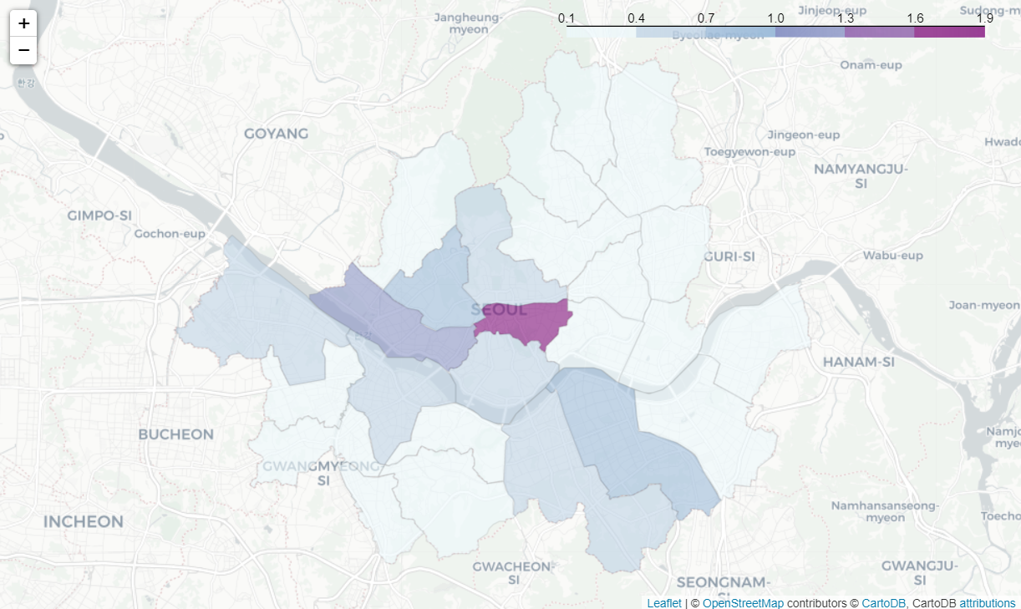
서울시 구별 fore_pop_2 분포
fore_pop_2 : 단기 외국인 수
Notes:
보라색 : 중구 (명동, ddp, 숭례문 )
마포구 -한강공원

Slide 20
KT 빅데이터플랫폼 데이터셋 EDA
03. StarupOrClosing_Shop.csv -

Slide 21
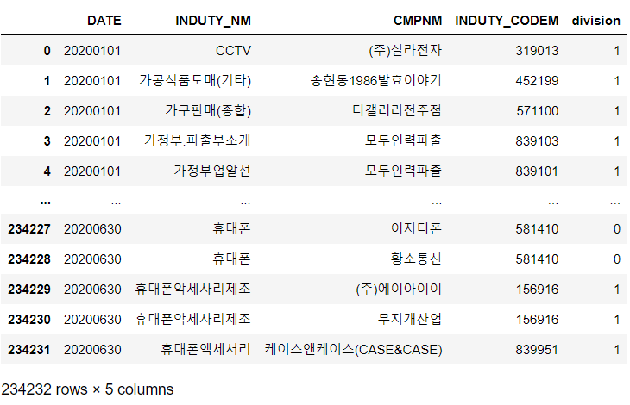
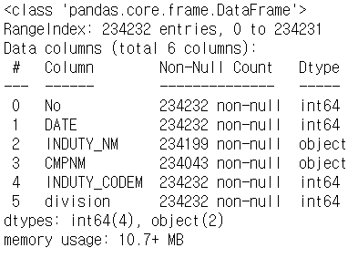
업종/상호별 창업.폐업 유추 데이터 (StarupOrClosing_Shop.csv)
변수설명
INDEX | 인덱스
DATE | 데이터가 생성된 날짜(YYYYMMDD)
INDUTY_NM | 업종명
CMPNM | 상호명
INDUTY_CODEM | 업종코드
DIVISION | 창업폐업 구분 ( 1 : “창업”, 0 : “폐업”)
114에 등록된 정보 기반의 업종/상호별 창업/폐업 유추 분류 데이터
1. 모두 2020 데이터이므로 month와 date로 나눠서 전처리
2. 업종코드 앞의 두자리를 기준으로 업종을 분류

Slide 22
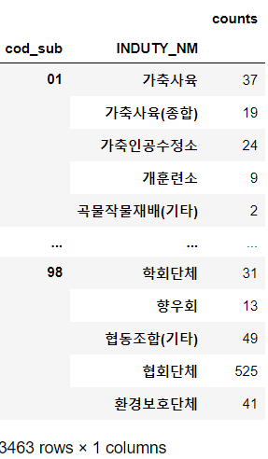
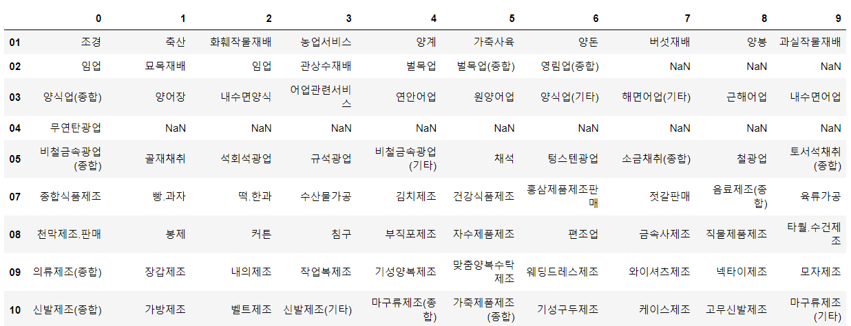
데이터 전처리(업종분류 상세)
업종코드 앞의 두자리를 기준으로 가장 빈번하게 나타나는 업종명들을 통해
대표할 수 있는 업종 대분류를 설정
'01' : '농충업', '02', : '임업’, '03' : '어업', '04' : '무연탄광업', '05' : '비철금속광업', '07' : '식품', '08' : '섬', 09' : '의류', '10' : '잡화', '11' : '인쇄', '12', : '화학제품' '13' : '플라스틱/고무', '14' : '유리/도기', '15' : '익테리어', '19' : '제사/방적/직조', '20' : '목재가공', '21' : '석유정재', '22' : '합성수지', '23' : '전자부품', '24' : 모래원료', '25' : '금속가공', '26' : '폐기물', '29' : '기타', '30' : '컴퓨터/주변기기', '31' : '전기장비', '32' : '송장비', '33' : '의료기기', '34' : '자동차부품', '35' : '선박/항공부품', '36' : '기계부품', '39' : '전기', '40' : '도', '42' : '건설', '43' : '공사', '45' : '도매', '46' : '도매', '47' : '도매', '48' : '도매', '49' : '무역', '54' : '소매', 55' : '소매', '56' : '소매', '57' : '소매', '58' : '소매', '59' : '소매', '60' : '소매', '65' : '운송', '66 : ''운송', '67' : 운성', '69' : '통신/개발', '70' : '방송', '71' : '광고', '72' : '출판', '73' : '연구소', '76' : '금융', '77' : '보험', 78' : '보험', '80' : '부동산', '81' : '대여', '83' : '전문직', '84' : '미용', '85' : '음식점', '86' : '병원', '87' : '교육, 88' : '숙박', '89' : '취미/여가', '90' : '복지관', '91' : '관광지', '96' : '공공기관', '97' : '국제기관', '98 : '단체/조합''

Slide 23
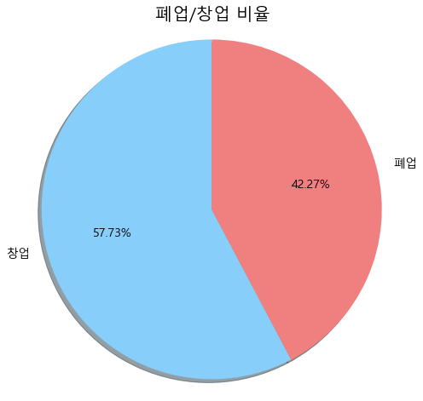
업종 및 상호 별 창업/폐업 비율
202001~202006에 입력된 업종별 창업/폐업 유추 결과
전체 업종의 42.27%로 폐업 업종의 비율이 크게 나타남
코로나의 영향 의심

Slide 24
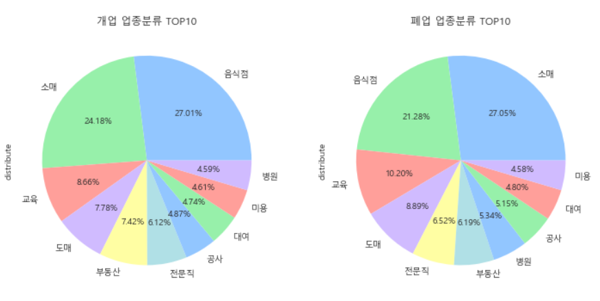
창업/폐업 업종 분류 상위 10
202001~202006에 입력된 업종별 창업/폐업 유추 결과
개업 및 폐업의 빈도가 잦은 업종은 음식점, 소매, 교육, 도매

Slide 25
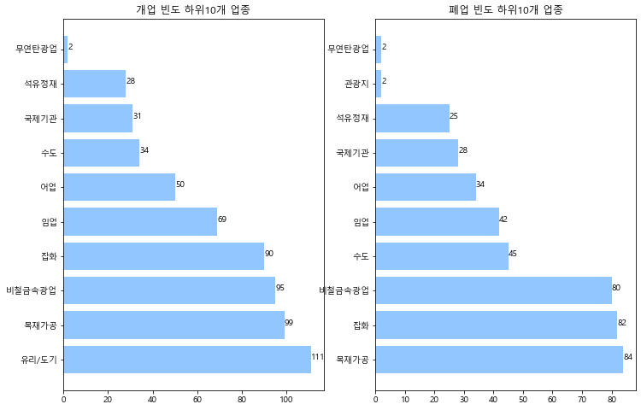
창업/폐업 업종 분류 하위 10
순위의 차이만 있을 뿐 개업 및 폐업의 빈도가 잦지 않은 업종은 유사하게 나타난다.

Slide 26
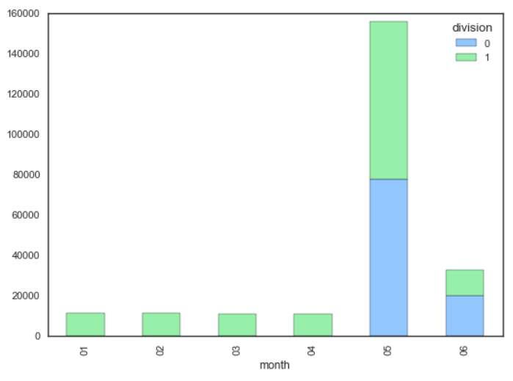
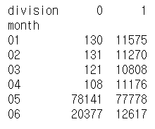
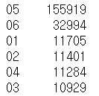
월별 창업/폐업 빈도
2020년 1~4월은 개업이 주로 나타남
2020년 5월과 6월에 폐업 업종이 급격하게 증가함
코로나의 장기화 및 사회적거리두기 시행으로 인한 시장 경기의 악화가 원인으로 보여진다.

Slide 27
KT 빅데이터플랫폼 데이터셋 EDA
- 04. StartupOrClosing_Resion.csv -

Slide 28
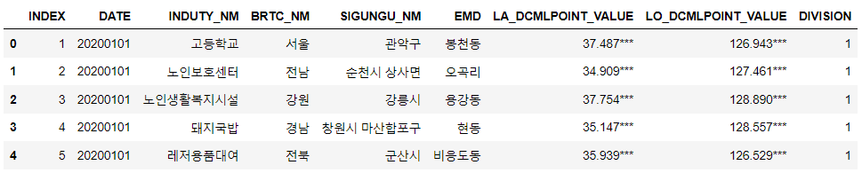
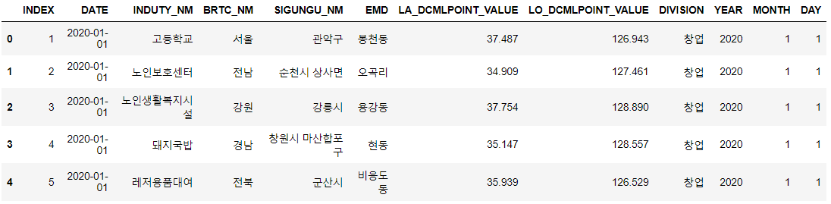
업종/지역별 창업 및 폐업 유추 분류 데이터 (StartupOrClosing_Resion.csv)
114에 등록된 정보 기반의 업종/지역별 창업 및 폐업 유추 분류 데이터
INDEX (인덱스) : 인덱스 번호
DATE (날짜) : 데이터가 생성된 날짜(YYYYMMDD)
INDUTY_NM (업종명) : 업종 명칭
BRTC_NM (광역시도명) : 광역시도명칭
SIGUNGU_NM (시군구명) : 시군구 명칭
EMD (읍면동) : 읍면동 명칭
LA_DCMLPOINT_VALUE (위도 값) : 위도 소수점 값
LO_DCMLPOINT_VALUE (경도 값) : 경도 소수점 값
DIVISION (구분) : 창업폐업 구분 (1:창업, 0:폐업)
‘DATE’ 컬럼 날짜 변수로 변환 및 연도, 월 정보 추출 / 위도, 경도 ‘*’ 문자 제거

Slide 29
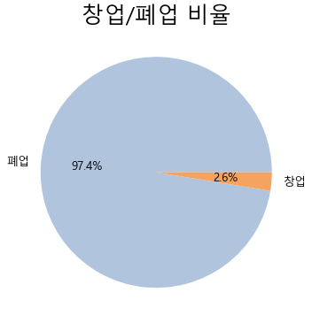
업종 및 지역 별 창업/폐업 비율
2020년에 생성된 데이터
코로나 영향을 받았을 것이라고 유추 가능

Slide 30
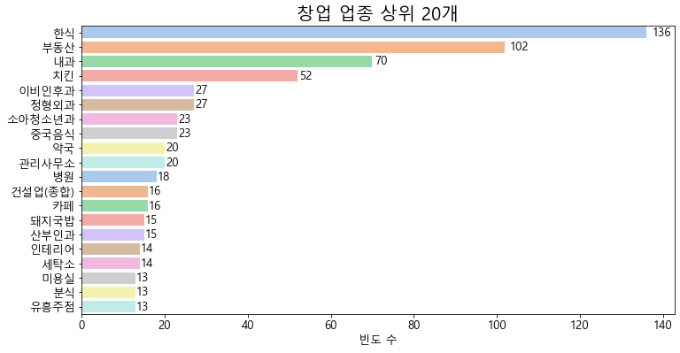
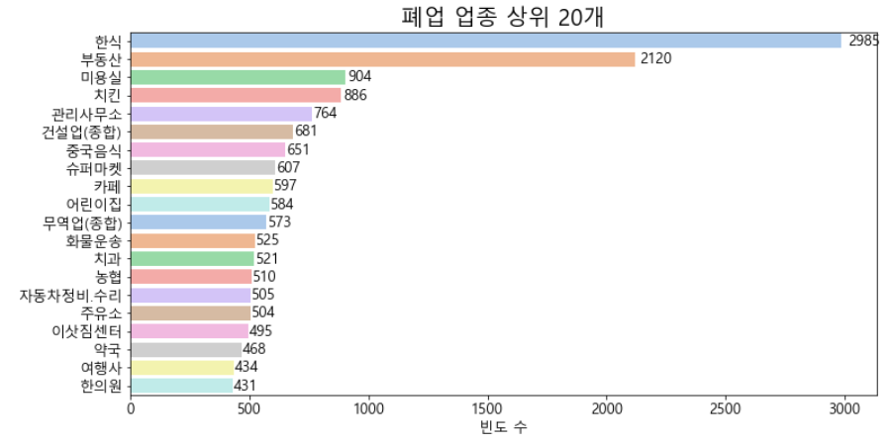
창업/폐업 상위 20개 업종

Slide 31
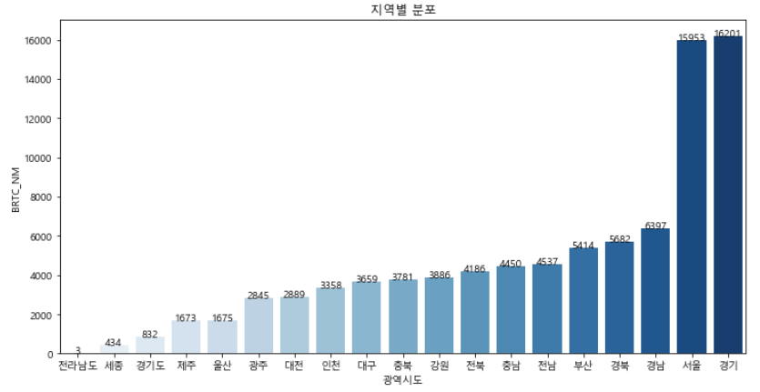
지역별 데이터 분포
서울과 경기 지역이 대부분으로, 이후 배달 데이터와 행정동 별 인구수 데이터와 결합해 분석 예정

Slide 32
KT 빅데이터플랫폼 데이터셋 EDA
- 개업/폐업 데이터 음식점만 보기 -

Slide 33
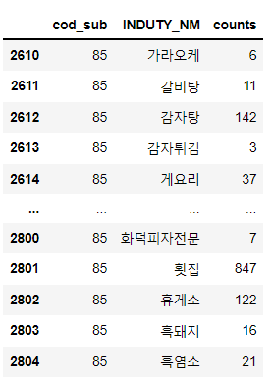
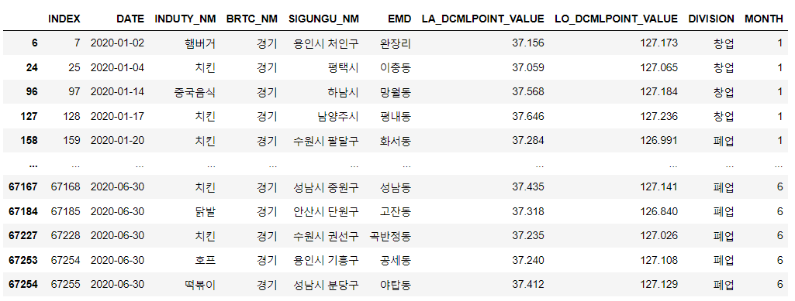
업종 코드에서 음식점인 경우(cod_sub=85)만 추출
[ 업종 코드 = 85인 경우 ]
[ 업종/지역별 창업 및 폐업 유추 분류 데이터 ]
특별시/광역시/도(BRTC_NM)가 ‘서울’인 경우와 ‘경기’인 경우 각각 추출

Slide 34
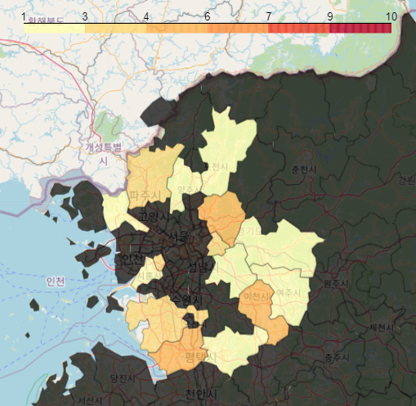
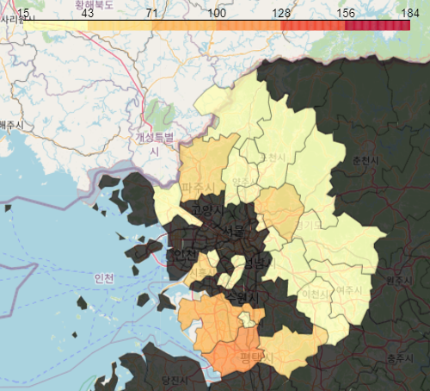
경기도 시군구 별 음식점 창업/폐업 빈도 비교
[ 창업 ]
[ 폐업 ]
창업한 최대 점포 수는 10개인 반면, 폐업한 최대 점포 수는 184개로 큰 차이가 있다.
음식점 창업이 아예 없는 지역도 존재는 반면, 폐업은 경기도의 대부분 지역에서 나타났다.

Slide 35
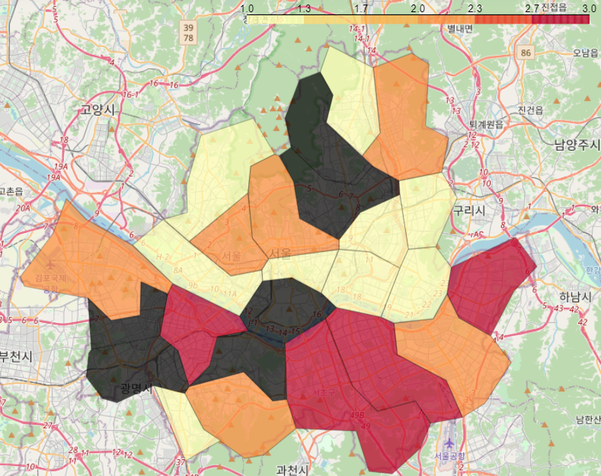
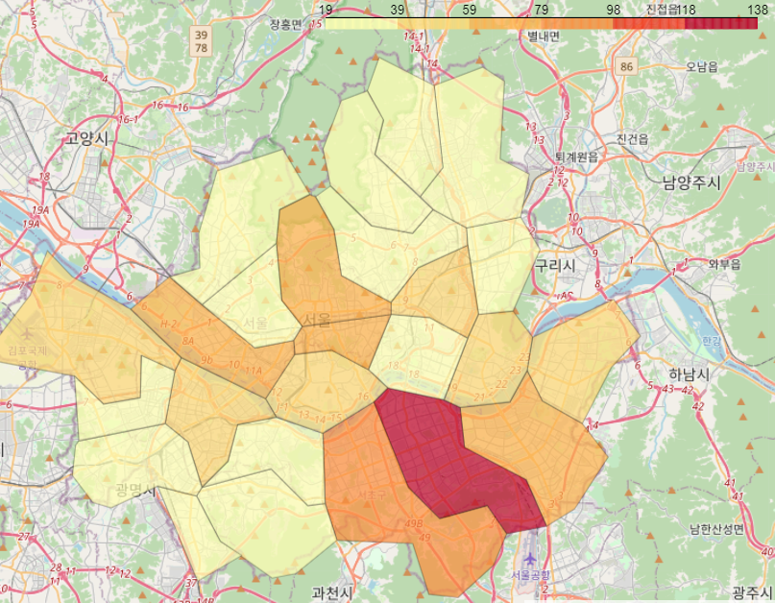
서울특별시 구 별 음식점 창업/폐업 빈도 비교
[ 창업 ]
[ 폐업 ]
서울특별시 구별로 창업한 최대 점포 수는 3개인 반면, 폐업한 최대 점포수는 138개로 큰 차이가 있다.
강북구, 양천구, 구로구, 동작구, 용산구의 경우 창업한 음식점이 없지만 폐업한 음식점은 존재한다.

Slide 36
코로나 데이터 EDA

Slide 37
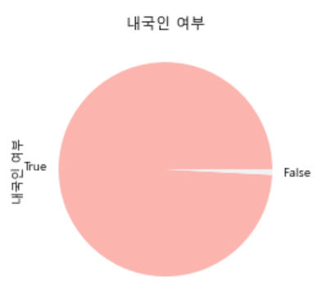
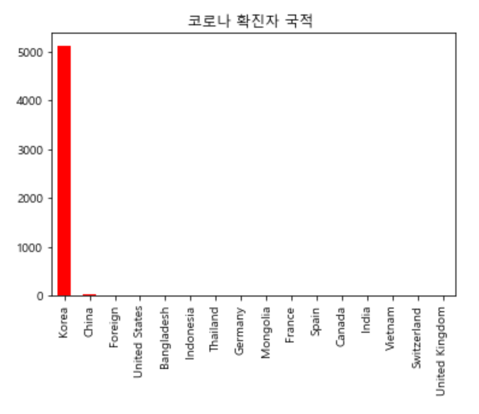
1.PatientInfo.csv( 환자 역학 정보)
코로나 확진자 국적 파악
[ 코로나 확진자 국적 ]
[ 코로나 확진자 내국인 여부 ]
코로나 확진자 중 해외 유입자가 많아, 확진자 중 외국인의 비율이 높을 것이라 가정
가정과 다르게, 코로나 확진자중 내국인 비율이 95%이상

Slide 38
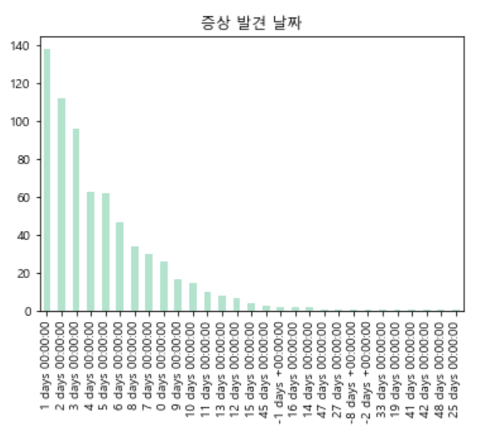
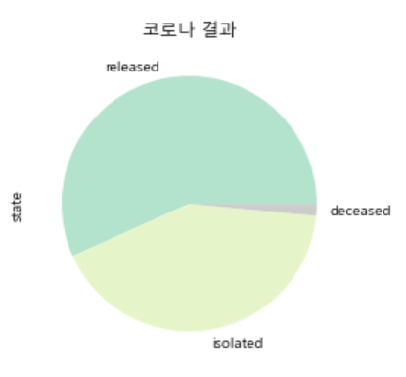
1.PatientInfo.csv( 환자 역학 정보)
코로나 확진자의 증상 발견 날짜, 코로나 확진자의 증상을 파악
solated(병원에서 격리)
released(퇴원)
decased(사망)
# 코로나 확진 날짜- 증상 발현 날짜
[ 증상 발견 날짜 ]
[ 코로나 결과 ]
증상 발견 날짜: 코로나 확진 날짜 - 증상 발현 날짜 => 증상이 발견된 뒤 일주일 내에 확진 판정 받은 경우 대다수
코로나 결과 : 퇴원> 병원에서 격리> 사망

Slide 39
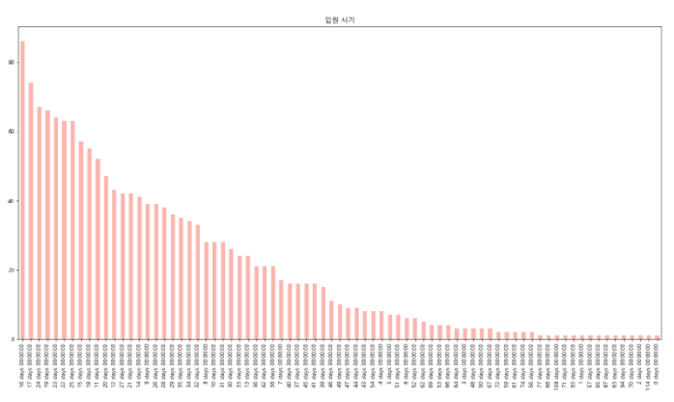
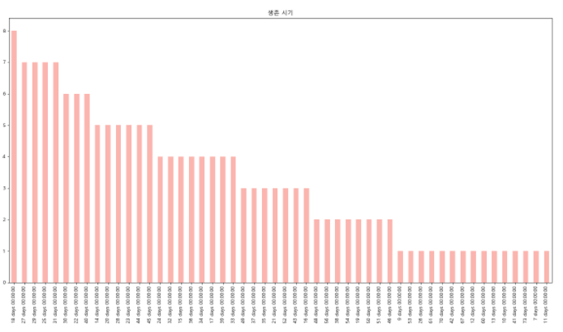
1.PatientInfo.csv( 환자 역학 정보)
입원 시기: 코로나 퇴원 날짜 -코로나 확진 날짜
생존 시기:사망 날짜 - 코로나 발현 날짜
입원 시기의 경우, 코로나 양성 판정을 받은 뒤로, 2~3주 뒤에 퇴원을 한 경우가 많음
생존 시기의 경우, 코로나 양성 증상(기침 , 발열 증세)가 나온 뒤로 한달 내에 사망한 케이스 다수

Slide 40


2.Case.csv(대한민국에서 발생한 COVID-19 감염 사례)
<2020년 3월 ~6월 데이터>
[코로나 양성 비율이 높았던 감염 경로]
[코로나 음성 비율이 높았던 감염 경로]
코로나 양성 비율이 높았던 감염 경로: 신천지 교회 > 이태원 클럽 > .. (2020.03~2020.06 data)
코로나 음성 비율이 높았던 감염경로: 기타> 해외 유입자 > 코로나 확진자 접촉

Slide 41


3. TimeAge.csv/TimeGender.csv(코로나 확진자 정보)
[2020.03~ 2020.06 코로나 누적 확진자 수]
[코로나 양성 비율이 높았던 감염 경로]
2020.03~2020.06 코로나 누적 확진자 수를 확인해 봤을때, 3월에 누적 확진자 급격히 증가
3월 누적 확진자 수: 3월 초반 누적 확진자 수 > 중후반 누적 확진자 수 => 감염 경로: 신천지 예상

Slide 42




3. TimeAge.csv/TimeGender.csv(코로나 확진자 정보)
[2020년 3월 코로나 확진 판정 환자 정보_성별 , 연령 , 거주지 ]
신천지로 인하여 확진자 수가 급격히 증가하였던 3월에 대해 확진자 정보 파악
확진자 성별:여성 > 남성 & 확진자 연령: 20대 > 50대 > 40대 & 확진자 거주지: 경산시>성남시

Slide 43


4.Policy.csv(정부 정책 자료)
[2020.01~2020.06]
거리두기 단계: 3단계 > 2단계 > 1단계
거리두기 제외 정책 종류: education > immigration > health ..

Slide 44


5. SeoulFloating.csv (서울 유동인구 데이터)
2020년 1월부터 5월까지의 서울특별시 날짜, 시간, 나이, 성별, 구별 유동 인구 수
date : 날짜 YYYY-MM-DD
hour : 시
birth_year : 유동인구의 출생연도
sex : 유동인구의 성별
province : 특별시/광역시/도
city : 시/군/구
fp_num : 유동 모집단 수
‘date’ 컬럼 날짜 변수로 변환 및 연도, 월 정보 추출

Slide 45


5. SeoulFloating.csv (서울 유동인구 데이터)
월별로 그룹을 지정해 평균 유동 모집단 수 계산
국내 첫 코로나 확진자 발생 날짜는 20년 1월 20일이지만 심각한 수준이 아니었다.
신천지 첫 코로나 확진자 발생 날짜는 20년 2월 18일로, 이후 3월에 유동 인구 수가 가장 적다.

Slide 46


코로나 확산 전과 후의 구별 평균 유동 인구 수 비교
5. SeoulFloating.csv (서울 유동인구 데이터)
코로나 확산 전과 후는 신천지 관련 첫 확진자 발생 날짜인 20년 2월 18일을 기준으로 함.
[ 코로나 확산 전 ]
[ 코로나 확산 후 ]
검은 색 부분은 동작구로, 동작구에 대한 데이터는 존재하지 않아 색깔이 지정되지 않았다.
신천지 이후로 코로나 확산세가 보임에도 불구하고 강남을 포함해 색깔이 진해진 지역이 존재한다.

Slide 47
INSIGHT

Slide 48
01. 코로나 전/후 배달 데이터 비교

Slide 49

결제 종류 빈도 수 비교
배달 앱 선 결제
대면 현금 결제
대면 카드 결제
코로나 확산 이후 선불 결제가 1,100,129건에서 1,696,413건으로 크게 증가했다.
코로나의 영향으로 사람과의 접촉을 되도록이면 피하려 했다는 것을 유추할 수 있다.

Slide 50


월별 평균 배달 서비스 금액 & 배달 호출 중계 수수료 금액
20년 3월을 기준으로 평균 배달 서비스 금액(배달 비)가 1,000원 가까이 증가했다.
2019년에서 2020년으로 연도가 변하면서 배달 호출 중계 수수료 금액이 약 40원 정도 올랐다.

Slide 51

배달 업종 카테고리 별 코로나 확산 이전과 이후의 주문 건수 비교
심부름 업종을 제외한 나머지 모든 업종에서 코로나 확산 이후 주문 건수가 크게 증가했다.
특히 치킨 업종의 주문 건수가 가장 크게 증가했다.

Slide 52

배달 업종 카테고리 별 코로나 확산 이전과 이후 상품 금액 비교
모든 배달 업종에서 코로나 확산 이후 상품 금액이 증가했다.
특히 족발/보쌈 업종의 상품 금액이 가장 크게 증가했다.

Slide 53

배달 업종 카테고리 별 코로나 확산 이전과 이후의 배달비 비교
모든 배달 업종의 배달비(배달 서비스 금액)가 확산 이후 소폭 증가했다.
특히 심부름 업종의 경우 약 500원 증가해 가장 큰 폭으로 증가했다.

Slide 54

코로나 확산 이전과 이후의 음식 조리 시간 비교
※ 조리시간 = 배달배차시간 – 배달접수시간
도시락을 제외한 나머지 배달 업종은 코로나 확산 이후 조리 시간이 줄어들었다.

Slide 55

코로나 확산 이전과 이후의 배달 시간 비교
※ 배달시간 = 배달완료시간 – 배달수령시간
모든 배달 업종에서 코로나 확산 이후 배달 시간이 증가했다.
배달 건수가 증가함에 따라 배달 시간도 증가했다고 유추할 수 있다.

Slide 56

코로나 확산 이전과 이후의 총 시간 비교
※ 총 시간 = 배달완료시간 - 배달접수시간
도시락을 제외한 나머지 배달 업종이 코로나 확산 이후 총 시간이 줄어들었다.
도시락의 조리 시간이 코로나 확산 이후 증가했기 때문이라고 유추할 수 있다.

Slide 57
배달업체와 배달라이더 비교

Slide 58
배달 호출 데이터 (dlvr_call.csv)
19년 12월부터 20년 5월까지 음식점에서 배달을 위해 배달기사를 호출하고 고객에게 배달이 완료되는 과정에서 생산되는 데이터
SN : 순번
PROCESS_DT : 처리일시
DLVR_REQUEST_ENTRPS_ID : 배달 요청 업체 ID
DLVR_REQUES_STTUS_VALUE : 배달 요청 상태 값 (1:완료, 2:취소, 3:사고, 4:문의)
DLVR_RECEPT_ENTRPS_ID : 배달 접수 업체(회사) ID
DLVR_STORE_ID : 배달 상점 ID(배달 상점 식별 값)
DLVR_STORE_INDUTY_NM : 배달 상점 업종명(업종 이름, 카테고리)
DLVR_STORE_LEGALDONG_CODE : 배달 상점 주소 법정동코드
DLVR_STORE_BRTC_NM : 배달상점 주소 시도명
DLVR_STORE_SIGUNGU_NM : 배달상점 주소 시군구명
DLVR_STORE_LECALDONG_NM : 배달상점 주소 법정동 읍면동명
DLVR_STORE_LI_NM : 배달상점 주소 법정동 리명
DLVR_STORE_ADSTRD_CODE : 배달상점 주소 행정동 코드
DLVR_STORE_RDNMADR_CODE : 배달상점 주소 도로명주소 코드
DLVR_DSTN_LECALDONG_CODE : 배달목적지 주소 법정동 코드
DLVR_DSTN_BRTC_NM : 배달목적지 주소 법정동 시도명
DLVR_DSTN_SIGUNGU_NM : 배달목적지 주소 법정동 시군구명
DLVR_DSTN_LEGALDONG_NM : 배달목적지 주소 법정동 읍면동명
DLVR_DSTN_LI_NM : 배달목적지 주소 법정동 리명
DLVR_DSTN_ADSTRD_CODE : 배달목적지 주소 행정동 코드
DLVR_DSTN_RDNMADR_CODE : 배달목적지 주소 도로명주소 코드
DLVR_MAN_ID : 배달기사 식별번호
DLVR_AMOUNT : 배달서비스 금액
CALL_RLAY_FEE_AMOUNT : 배달호출 중계수수료 금액
GOODS_AMOUNT : 배달상품금액
SETLE_KND_VALUE : 결제종류번호
(1:카드, 2:선불, 3:현금, 4:현->카, 5:카->현, 6:카->선, 7:선->카, 8:선->현, 9:현->선, 10:후불, 11:-)
SETLE_CARD_NM : 결제카드종류
DRVR_RCEPT_TIME : 배달접수시간
DLVR_CARALC_TIME : 배달배차시간
DLVR_RECPT_TIME : 배달수령시간
DLVR_COMPT_TIME : 배달완료시간
DLVR_CANCL_TIME : 배달취소시간
날짜 및 시간 변수 처리
순번(SN) 중복 제거
배달기사 식별번호(DLVR_MAN_ID) 결측 제거

Slide 59

월별 한 명의 배달 기사가 배달한 총 배달 건수 분포
▶ 서울특별시
커널 밀도 추정(KDE)
: 히스토그램 같은 분포를 곡선화
95% 신뢰구간
사분위 범위
중앙값
2019년 12월에 비해 2020년 4월을 비교하면 한 명의 배달 기사가 배달한 총 배달 건수가 더 많다.
2019년 12월부터 2020년 4월까지 인 당 총 배달 건수가 증가하는 것처럼 보인다.

Slide 60

월별 및 읍면동별 라이더 평균 수
코로나 확산 전 서울의 라이더 평균 수가 경기도보다 많았지만 확산 이후 경기도의 라이더 평균 수가 많아졌다.
신천지 관련 코로나가 확산된 20년 2월 이후로 읍면동 별 라이더 평균 수가 증가하고 있다.

Slide 61
배달업체와 배달라이더 비교
- 01. 서울특별시 내 경쟁이 심한 지역은? -

Slide 62

서울특별시 지역구별 총 배달 건수
2019년 12월부터 2020년 5월까지 구로구(368,775건) > 금천구(161,166건) > 영등포구(127,374건) 순으로
총 배달 건수가 높게 나타났다.

Slide 63

서울특별시 지역구별 배달 업체 개수
서남권(구로구, 동작구, 관악구, 금천구, 영등포구)의 배달 업체 개수가 높게 나타남.
중구, 광진구, 성동구, 용산구, 강남구의 경우 배달 업체가 1개만 존재한다.

Slide 64

서울특별시 지역구별 음식점 업체 개수
서남권에 음식점 종류와 개수가 주로 분포되어 있으며, 마포구, 동대문구, 서대문구 등의 지역에는 5개 이하로 나타남
강남구, 성동구, 광진구의 경우 음식점 업체가 아예 존재하지 않음

Slide 65

서울특별시 지역구별 배달 서비스 금액
동대문구에서 배달 서비스 금액이 평균 지역 서비스 금액의 2배 이상임
동대문구, 송파구, 중랑구가 배달 서비스가 높은 상위 3개 지역이라고 볼 수 있음

Slide 66

서울특별시 지역구별 평균 상품 금액
비슷한 추이를 보이나, 특정 구에서 상품 금액이 아예 존재하지 않는 것을 볼 수 있음
음식 배달 상품 금액으로 도봉구가 가장 높으며, 유동인구가 많은 강남구에서 아예 금액이 존재하지 않음

Slide 67

서울특별시 지역구별 음식점 종류 및 개수

Slide 68

배달 시간이 긴 지역은 배달원 수도 적을 것이다?
※ 배달시간 = 배달완료시간 – 배달수령시간
대체적으로 라이더 수가 많으면 배달 시간이 짧고, 라이더 수가 적으면 배달 시간이 길게 나타남.
유독 구로구의 라이더 수가 많아 배달 시간이 적은 반면에 중랑구와 종로구의 경우 배달 라이더 수가 적어 평균 배달 시간이 길다.

Slide 69
CONCLUSION
배달 업체
레드오션 : 구로구 🡪 총 배달 건수도 많고 배달 업체도 300개 이상 존재하기 때문.
블루오션 : 강남구 🡪 총 배달 건수가 1,000건이 넘는데도 불구하고 배달 업체가 한 개만 존재하기 때문.
배달 라이더
레드오션 : 구로구 🡪 배달 라이더 수가 이미 많아 평균 배달 시간이 다른 지역보다 짧게 나타나기 때문.
블루오션 : 중구, 종로구, 마포구 🡪 배달 라이더 수가 적어 평균 배달 시간이 다른 지역보다 길게 나타나기 때문.
지역별 음식점
레드오션 : 구로구(치킨, 한식), 관악구(카페/디저트, 치킨), 동작구(카페/디저트, 치킨), 금천구(치킨), 영등포구(치킨)
블루오션 : 종로구, 중구, 중랑구의 경우 음식점 수가 3개 이하로 분포하며,
강동구의 경우 분식을 제외한 나머지 음식점이 존재하지 않음

Slide 70
배달업체와 배달라이더 비교
- 02. 경쟁력 있는 배달 업체 분석 -

Slide 71

배달 건수로 보는 경쟁력 있는 배달업체
▶ 서울특별시
추측1. 배달 건수가 많은 업체가 경쟁력이 높을 것이다
상위 20여개 배달 업체 코드: C000049, C000209, C000026, C000101, C000260, C000104, C000103, C000102, C000210, C000133, C000168, C000332, C000237, C000303, C000347, C000080, C000300, C000295

Slide 72

▶ 서울특별시
추측1. 배달 건수가 많은 업체가 경쟁력이 높을 것이다
상위 20여개 배달 업체 코드: C000049, C000209, C000026, C000101, C000260, C000104, C000103, C000102, C000210, C000133, C000168, C000332, C000237, C000303, C000347, C000080, C000300, C000295

Slide 73

배달라이더 수로 보는 경쟁력 있는 배달 업체
▶ 서울특별시
추측2. 배달 라이더 직원 수가 많은 업체가 경쟁력이 높을 것이다.
상위 20여개 배달 업체 코드: C000049, C000209, C000101, C000237, C000133, C000168, C000104, C000260, C000263, C000347, C000129, C000026, C000103, C000102, C000300, C000332, C000295, C000210, C000080

Slide 74


Slide 75


Slide 76


Slide 77
경쟁력 있는 배달 업체의 특징

Slide 78
배달업체와 배달라이더 비교
- 03. 왕중왕 배달왕을 찾자! -

Slide 79



서북

Slide 80




2. 동북

Slide 81




3. 서남

Slide 82
배달업체와 배달라이더 비교
04. 신입 vs 기존
: 과연 배달 라이더 선임이라고 배달을 효율적으로 잘하는가?! -

Slide 83

신입 배달원 평균 배달시간 분포 확인
* 신입 배달원 : 코로나 확산이 심해진 시기인 2020.02.18 이후에 배달업을 시작한 배달원

Slide 84

선임 배달원 평균 배달시간 분포 확인

Slide 85

두 그룹간 독립표본 T-검정
선임 그룹의 평균 배달 시간 : 8.62분
신입

Slide 86
Thanks!

